Slide 1
ГБОУ ШКОЛА № 331
Родительское собрание
«Государственная итоговая аттестация – 2022»
04 декабря 2021 года

Slide 2
Нормативные документы
1. Федеральный закон «Об образовании в Российской Федерации» от 29 декабря 2012 года N 273-ФЗ
2. Порядок проведения итоговой аттестации, утвержденный:
Министерством просвещения РФ №189 и Федеральной службой по надзору в сфере образования и науки №1513 ПРИКАЗ от 7 ноября 2018 года ОБ УТВЕРЖДЕНИИ ПОРЯДКА ПРОВЕДЕНИЯ ГОСУДАРСТВЕННОЙ ИТОГОВОЙ АТТЕСТАЦИИ ПО ОБРАЗОВАТЕЛЬНЫМ ПРОГРАММАМ ОСНОВНОГО ОБЩЕГО ОБРАЗОВАНИЯ

Slide 3
Экзамены ОГЭ-2022

Slide 4
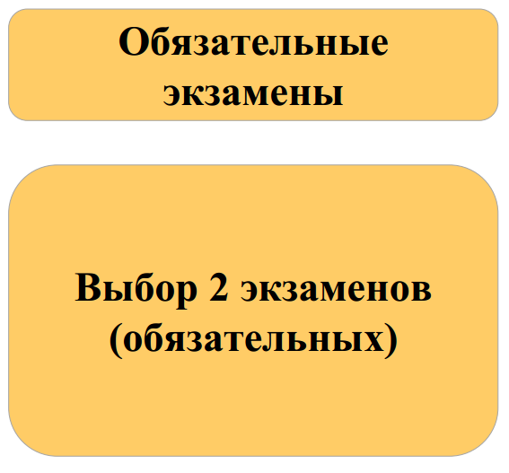
Перечень экзаменов

Slide 5
Предметы по выбору
До 1 марта 2022 (включительно) – окончательная фиксация предметов по выбору

Slide 6
Итоговое собеседование по русскому языку
Итоговое собеседование (ИС-9)
9 февраля 2022 г.
9 марта 2022 г.
16 мая 2022 г.

Slide 7
Итоговое собеседование по русскому языку
9 февраля 2022. Состоит из 4-х заданий

Slide 8
Тренировочные мероприятия ГИА-9
Даты проведения – январь – февраль 2022
Предметы – РУС, МАТ, ГЕО, ЛИТ, ОБЩ, ФИЗ, НЕМ, ФРА, ИСП
Участники – все учащиеся 9-х классов, выбравшие этот предмет для сдачи ГИА-9

Slide 9
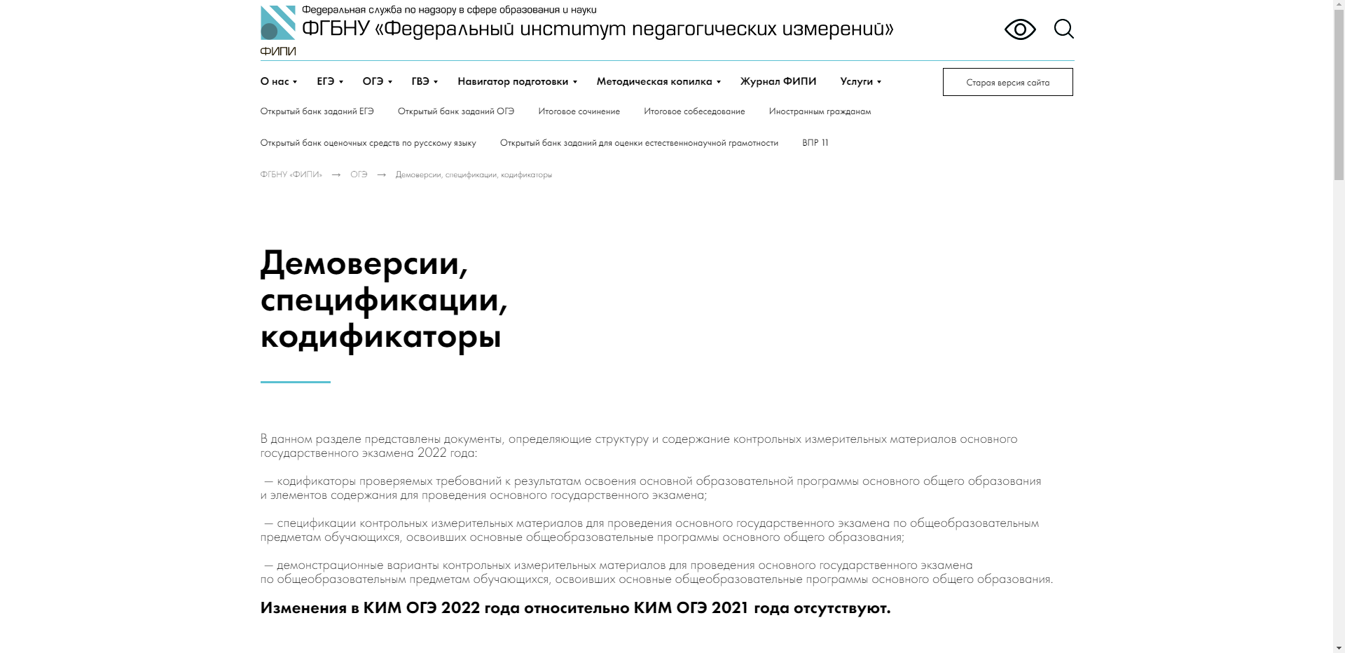

Slide 11
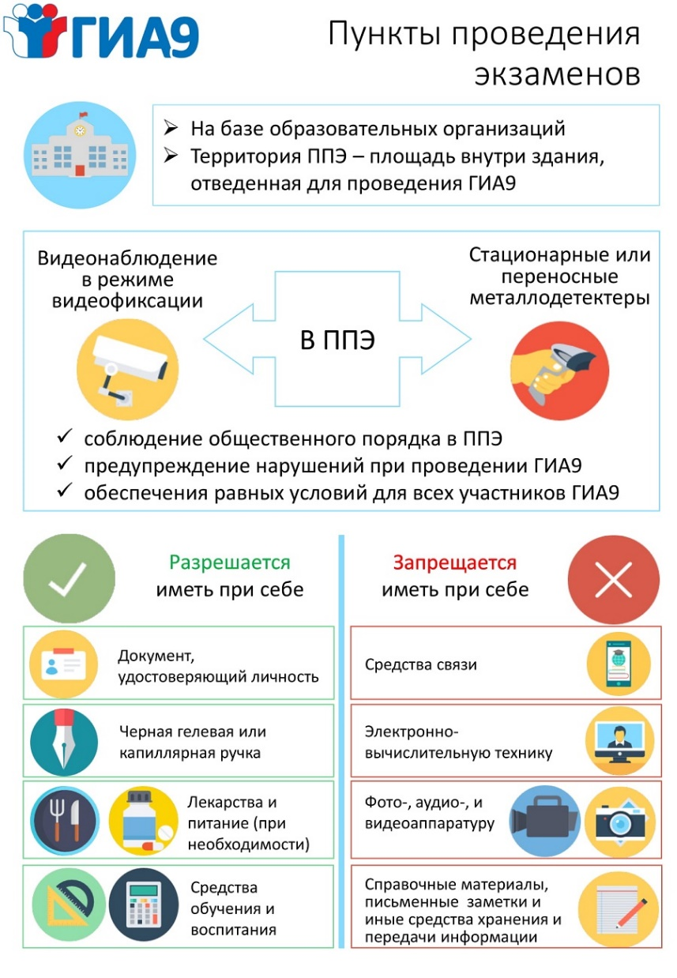

Slide 13
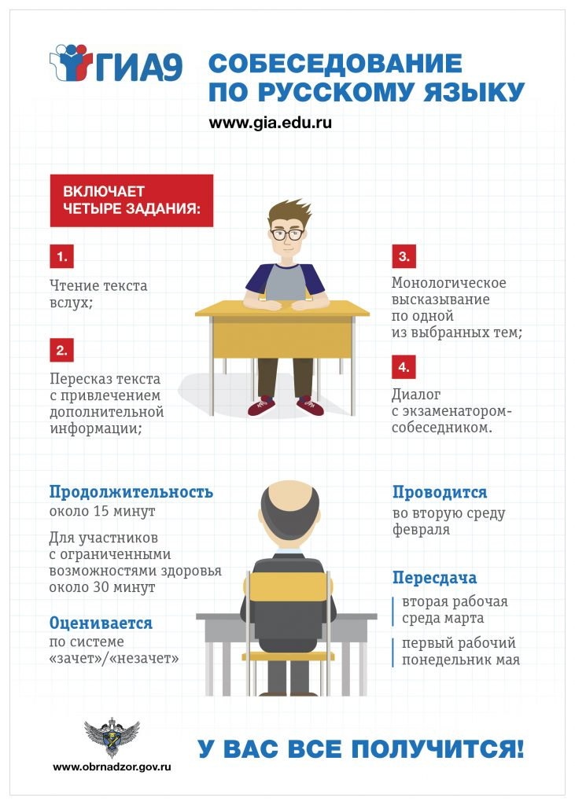

Slide 14
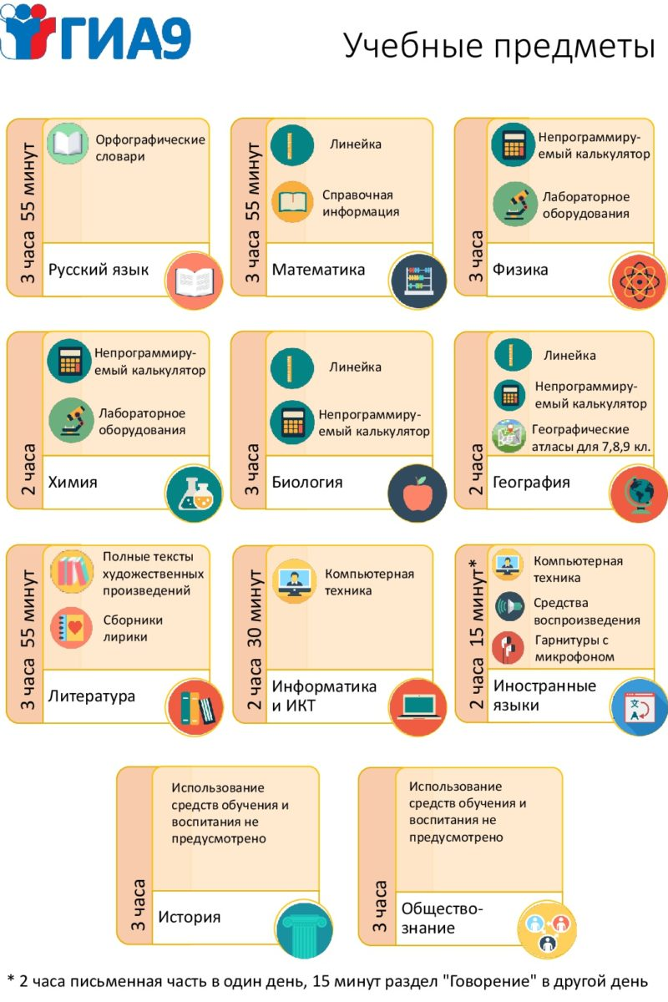

Slide 18
Проект расписания ОГЭ
Основной период
20 мая (пятница) – иностранные языки;
21 мая (суббота) – иностранные языки;
23 мая (понедельник) – математика;
26 мая (четверг) – обществознание;
1 июня (среда) – история, физика, биология, химия;
7 июня (вторник) – биология, информатика, география, химия;
10 июня (пятница) – литература, физика, информатика, география;
15 июня (среда) – русский язык

Slide 19
Проект расписания ОГЭ
Резервные дни
27 июня (понедельник) – по всем учебным предметам (кроме русского языка и математики);
28 июня (вторник) – русский язык;
29 июня (среда) – по всем учебным предметам (кроме русского языка и математики);
30 июня (четверг) – математика;
1 июля (пятница) – по всем учебным предметам;
2 июля (суббота) – по всем учебным предметам

Slide 20
Участники ОГЭ с ОВЗ, дети-инвалиды и инвалиды
Для лиц с ограниченными возможностями здоровья, детей-инвалидов и инвалидов ГИА-9 по их желанию проводится как в форме основного государственного экзамена (ОГЭ), так и в форме государственного выпускного экзамена (ГВЭ). При этом допускается сочетание форм проведения ГИА-9 (ОГЭ и ГВЭ). ГВЭ по всем учебным предметам по желанию указанных лиц проводится в устной форме.
ОСОБЕННОСТИ ВЫБОРА УЧЕБНЫХ ПРЕДМЕТОВ
Для участников ГИА-9 с ограниченными возможностями здоровья, участников ГИА-9 – детей-инвалидов и инвалидов ГИА-9 по их желанию может проводиться только по обязательным учебным предметам: русскому языку и математике.
! Участники ГИА-9 с ограниченными возможностями здоровья, участники ГИА-9 – дети-инвалиды и инвалиды имеют право выбора сдачи либо двух обязательных учебных предмета, либо четырех учебных предметов (два обязательных учебных предмета и два учебных предмета по выбору).

Slide 21
Участники ОГЭ с ОВЗ, дети-инвалиды и инвалиды
Участники ГИА-9 с ограниченными возможностями здоровья при подаче заявления об участии в ГИА-9 предъявляют копию рекомендаций психолого-медико-педагогической комиссии, а участники ГИА-9 – дети-инвалиды и инвалиды – оригинал или заверенную копию справки, подтверждающей факт установления инвалидности, выданной федеральным государственным учреждением медико-социальной экспертизы (справка, подтверждающая инвалидность), а также копию рекомендаций психолого-медико-педагогической комиссии для проведения экзамена в специальных условиях.
В заявлении указанные участники ГИА-9 указывают специальные условия, учитывающие состояние их здоровья, особенности психофизического развития, необходимые им при проведении экзаменов.
! Предоставление условий, учитывающих состояние здоровья, особенности психофизического развития участников ГИА-9 с ограниченными возможностями здоровья, участников ГИА-9 детей-инвалидов и инвалидов, а также лиц, обучающихся по состоянию здоровья на дому, в образовательных организациях, в том числе санаторно-курортных, в которых проводятся необходимые лечебные, реабилитационные и оздоровительные мероприятия для нуждающихся в длительном лечении, в том числе специальных условий, осуществляется ТОЛЬКО ПРИ ПРЕДЪЯВЛЕНИИ ими копии рекомендаций психолого-медико-педагогической комиссии и/или оригинала или заверенной в установленном порядке копии справки, подтверждающей инвалидность.

Slide 22
Участники ОГЭ с ОВЗ, дети-инвалиды и инвалиды
Продолжительность экзамена для лиц с ограниченными возможностями здоровья, детей-инвалидов и инвалидов увеличивается на 1,5 часа (за исключением ОГЭ по иностранным языкам (раздел «Говорение»).
Продолжительность ОГЭ по иностранным языкам (раздел «Говорение») увеличивается на 30 минут.

Slide 23
Участники ОГЭ с ОВЗ, дети-инвалиды и инвалиды
! Итоговое собеседование по русскому языку как обязательное условие допуска к ГИА-9 проводится для всех обучающихся IX классов.
Лица с ограниченными возможностями здоровья при подаче заявления на участие в итоговом собеседовании по русскому языку предъявляют копию рекомендаций психолого-медико-педагогической комиссии, а обучающиеся дети-инвалиды и инвалиды — оригинал или заверенную в установленном порядке копию справки, подтверждающей факт установления инвалидности, выданной федеральным государственным учреждением медико-социальной экспертизы.
Для участников итогового собеседования по русскому языку с ограниченными возможностями здоровья, детей-инвалидов и инвалидов продолжительность итогового собеседования по русскому языку увеличивается на 30 минут.

Slide 24
Участники ОГЭ с ОВЗ, дети-инвалиды и инвалиды
В соответствии с Положением о порядке работы Центральной психолого-медико-педагогической комиссии Санкт-Петербурга, утвержденным распоряжением Комитета по образованию Санкт-Петербурга от 29.09.2021 № 2723-р "Об организации работы Центральной психолого-медико-педагогической комиссии Санкт-Петербурга" ЦПМПК проводит заседания с 25 августа текущего года по 20 июня следующего года.
Документы участников ГИА для прохождения обследования в ЦПМПК принимаются только по предварительной записи.
Прием документов участников Государственной итоговой аттестации в 2022 году начат с 04 октября 2021 года.
Предварительная запись на подачу документов осуществляется по следующему графику:
Понедельник с 10:00 до 19:00
Вторник с 10:00 до 14:00
Телефон для записи: 572-29-21
В связи с загруженностью линии заявку на подачу документов временно можно направить на электронную почту cpmpkspb@mail.ru В теме письма необходимо написать «ЗАПИСЬ НА ПОДАЧУ ДОКУМЕНТОВ – ГИА» и указать фамилию, имя, отчество и контактный телефон.
Письма с заявками будут обрабатываться по вторникам и средам.

